Slide 1
Implementación de los Servicios OGC en América Latina
Guadalupe Cano Cavanillas

Slide 2
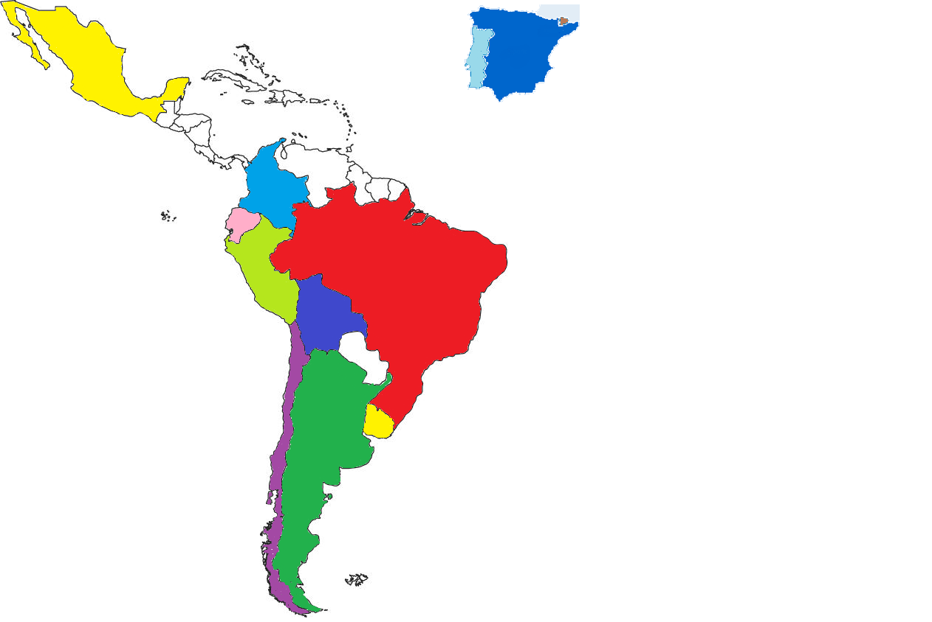
Implementación de los Servicios OGC en América Latina
Países que disponen de Servicios OGC

Slide 3
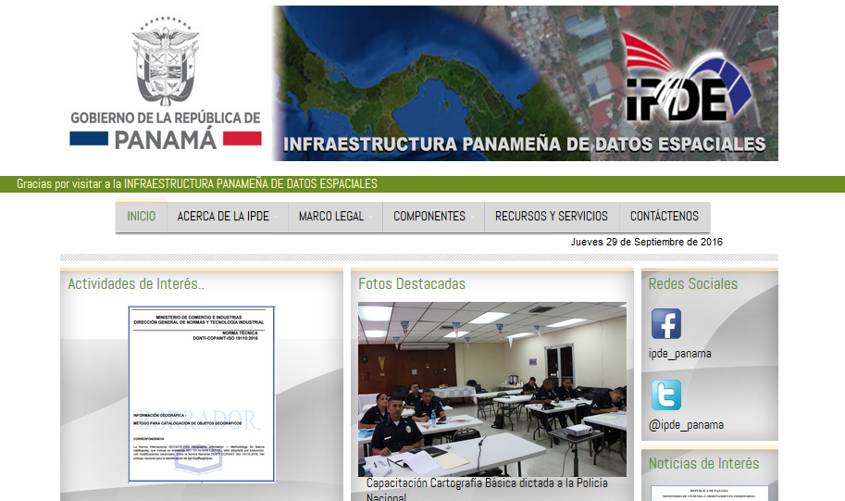

Slide 4
"Preparándonos para Generar, Compartir e Integrar la Información Geoespacial "

Slide 5
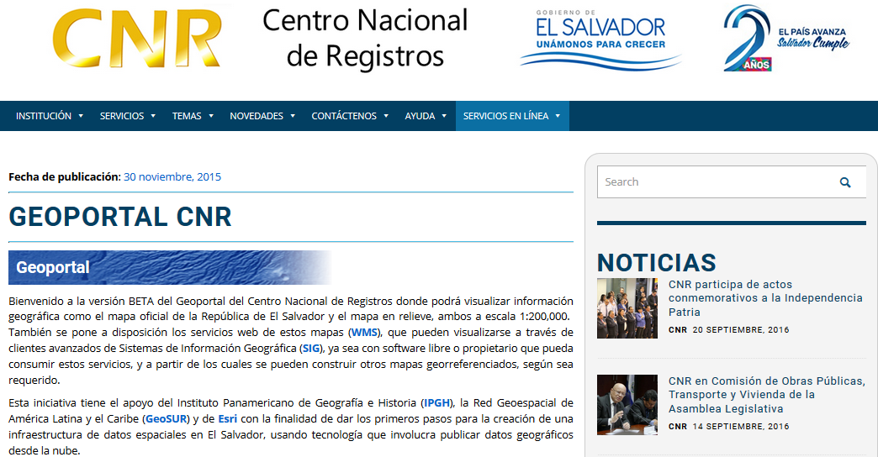

Slide 6
Países con servicios OGC
  Argentina
  Chile
  Brasil
  Uruguay
  Perú
  Ecuador
  Bolivia
  Venezuela
  Colombia
  México

Slide 7
Implementación de los Servicios OGC en América Latina
Implementación de los Servicios WMS

Slide 8
Implementación de los Servicios OGC en América Latina
Implementación de los Servicios WFS

Slide 9
Implementación de los Servicios OGC en América Latina
Implementación de los Servicios WMTS

Slide 10
Implementación de los Servicios OGC en América Latina
Comparativa entre los distintos tipos de servicios

Slide 11
Implementación de los Servicios OGC en América Latina
Implementación de los Servicios OGC en Portugal

Slide 12
Implementación de los Servicios OGC en América Latina
Implementación de los Servicios OGC en Andorra

Slide 13
Implementación de los Servicios OGC en América Latina
Implementación de los Servicios OGC en España

Slide 14
Implementación de los Servicios OGC en América Latina
Conclusiones
  El protocolo WMS para visualizar mapas está muy extendido en todos los países.
  El protocolo WFS, se implementa en casi todos los países
  Los WMTS son servicios todavía muy poco implementados a pesar de las ventajas que ofrecen

Slide 15
Implementación de los Servicios OGC en América Latina
OGC aprobó en enero de este año 2016 un perfil simplificado de su estándar WMTS, el llamado WMTS Simple Profile,
  Aumenta la interoperabilidad de este tipo de servicios
  Facilita el desarrollo de clientes de visualización al proponer una división en teselas (Tile Matrix Set) compatible con la de proyectos muy estendidos como OpenStreetMap y con la propuesta por las Directrices Técnicas INSPIRE para servicios de visualización.

Slide 16
Implementación de los Servicios OGC en América Latina
Esperamos que se extienda más el uso de los servicios WMTS, que salvo en casos de frecuencia muy alta de actualización, constituyen una excelente solución para disminuir y estabilizar el tiempo de respuesta de un WMS.

Slide 17
Gracias por vuestra atención
Guadalupe Cano Cavanillas
Centro Nacional de Información Geográfica
Instituto Geográfico Nacional
Guadalupe.cano@cnig.es

